Slide 1
Triple Matching Design
彭思叡 2018K8009908040
秦嗣量 2018K8009970004
陈飞羽 2018K8009929031

Slide 2
任务描述
1. 任务要求
给定一个描述一个公司过去几年财务状况的句子，提取符合句子语义的三元组{Times,Attributes,Values}并输出。
2.数据描述
课程提供人工标注数据集。
每条数据包含sentenceID，sentence，times，values，attributes，indexes，words，results等信息。

Slide 3
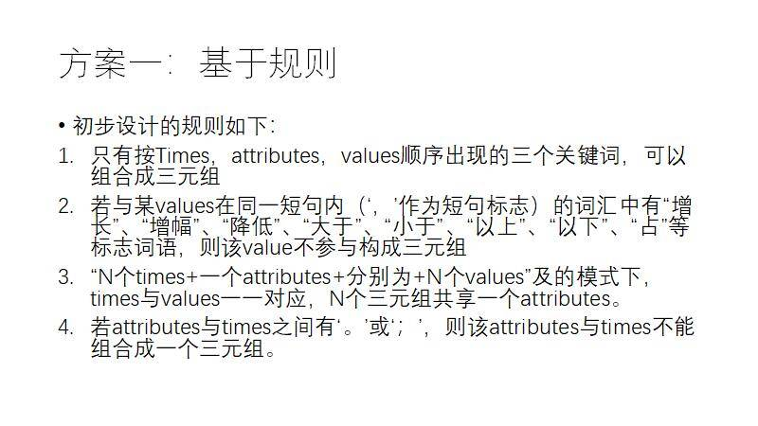

Slide 4
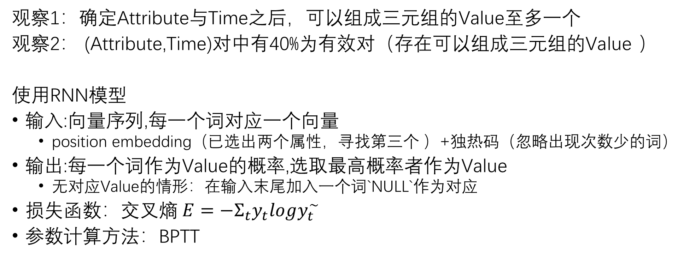
方案二：神经网络（1）
观察1：确定Attribute与Time之后，可以组成三元组的Value至多一个
观察2： (Attribute,Time)对中有40%为有效对（存在可以组成三元组的Value ）
使用RNN模型
输入:向量序列,每一个词对应一个向量
position embedding（已选出两个属性，寻找第三个 ）+独热码（忽略出现次数少的词）
输出:每一个词作为Value的概率,选取最高概率者作为Value
无对应Value的情形：在输入末尾加入一个词`NULL`作为对应
损失函数：交叉熵$E=−Σ_{t}y_{t}logy_{t}^{\sim }$
参数计算方法：BPTT
https://blog.csdn.net/qq_39422642/article/details/78676567

Slide 5
方案三：神经网络（2）
使用RNN模型
输入:向量序列,每一个词对应一个向量，采用独热编码
全连接层学习每一个词的embedding
RNN层对全连接层输出的向量进一步处理，引入上下文信息
枚举所有的TAV对，从RNN层中将其筛选出来，接入下一层网络进行训练，输出对于该三元组是否为一个合法的三元组的判断
输出:对于每一个三元组输出其合法的概率

